Slide 1

École la candelaria
Institution educative intégrée

Slide 2
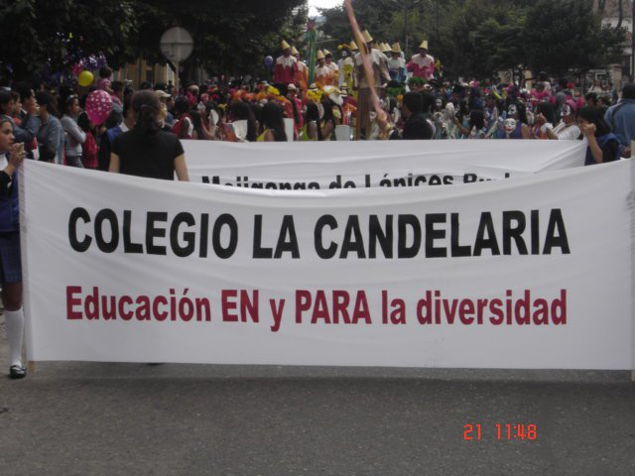
L'école de la cONCORDE a été fondée en 1962

Slide 3
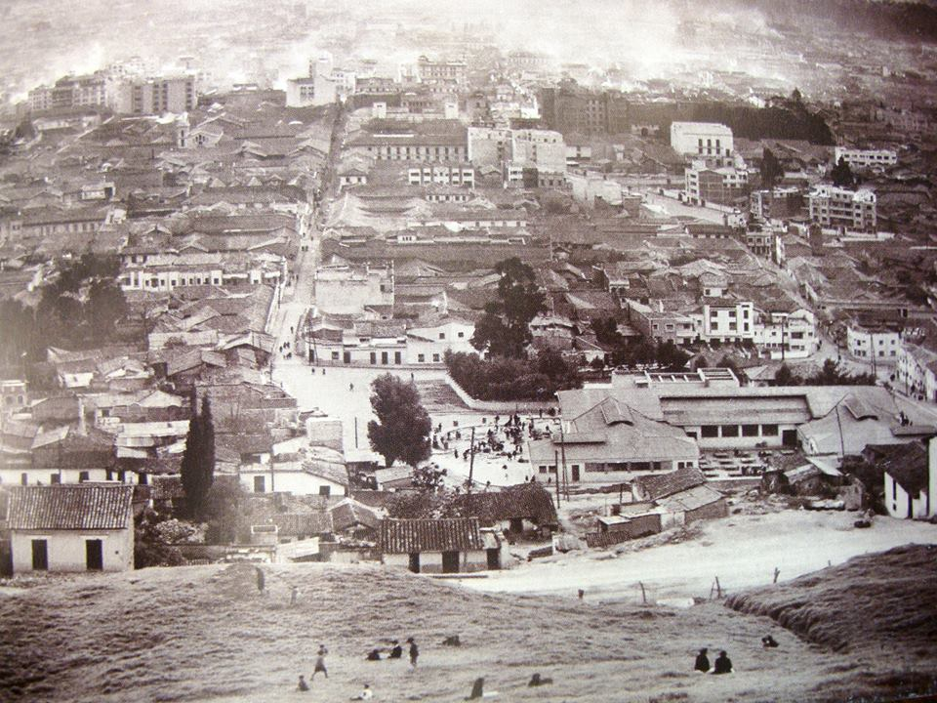
En 1965, on a vu la nécessité d'élargir et d'améliorer sa structure

Slide 4
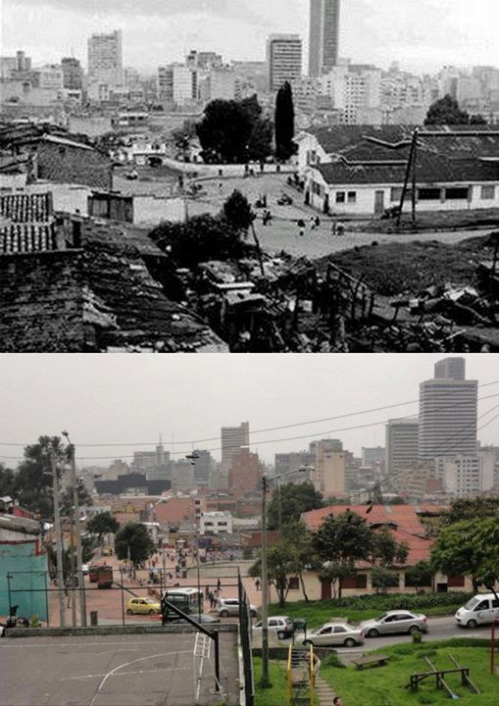

Slide 5
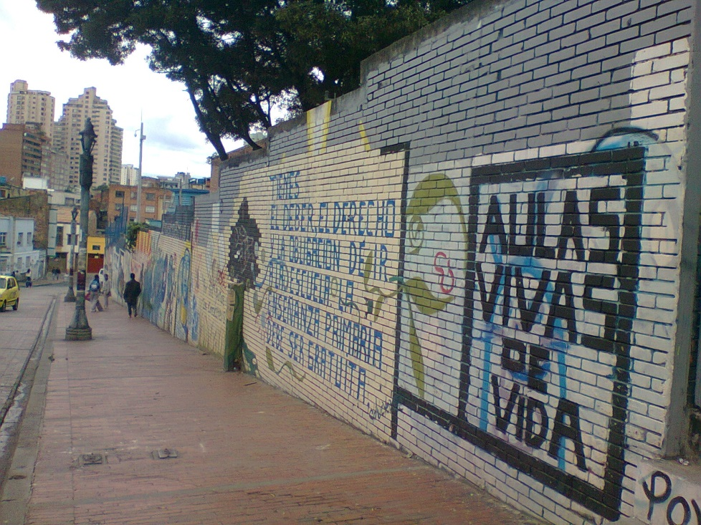

Slide 6
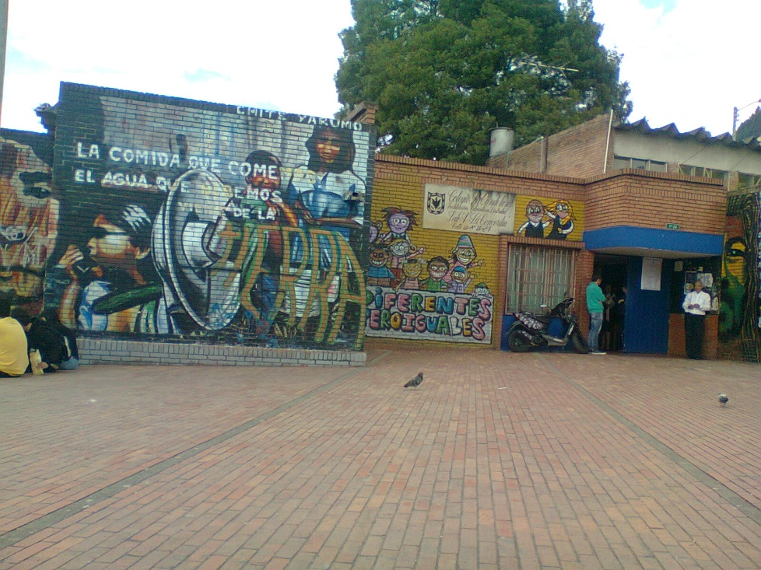

Slide 7
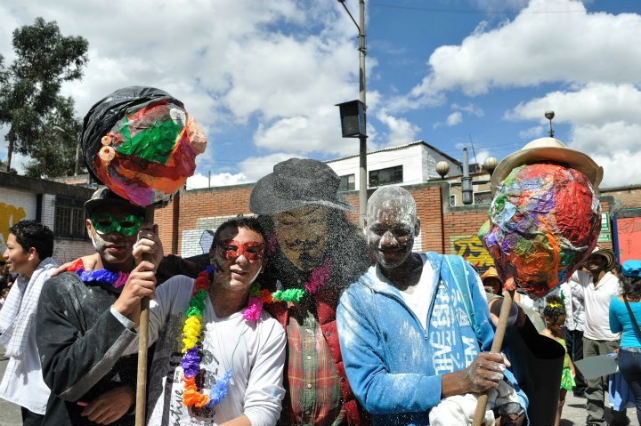
On Y trouve une grande diversité de populations: descendants d'Africains, autochtones, personnes âgées et des handicapés.

Slide 8
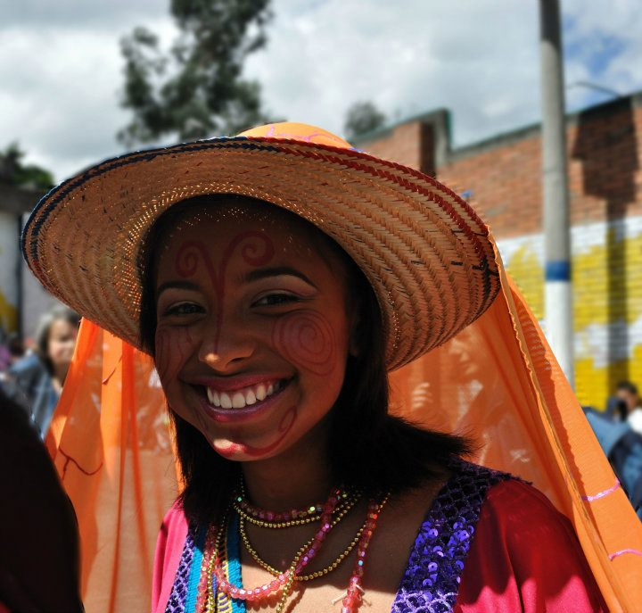

Slide 9
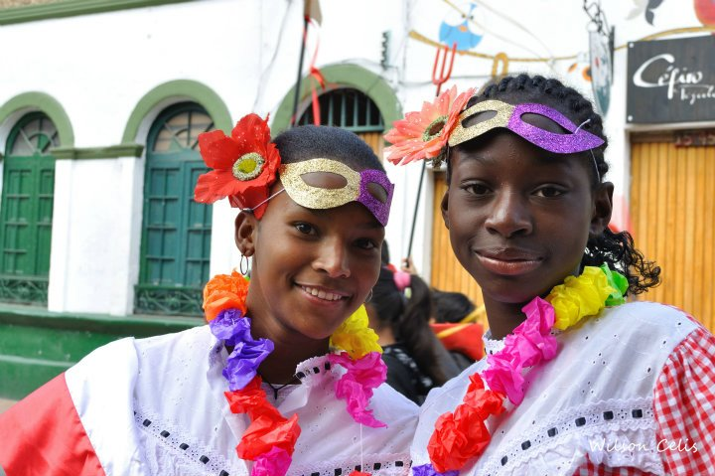

Slide 10
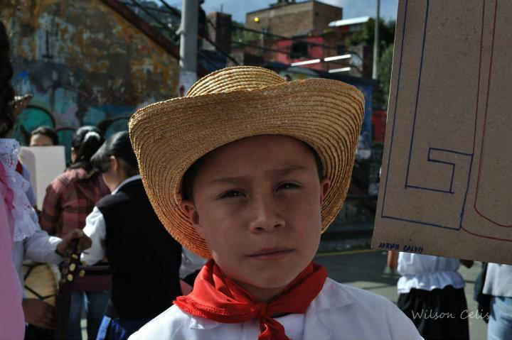

Slide 11
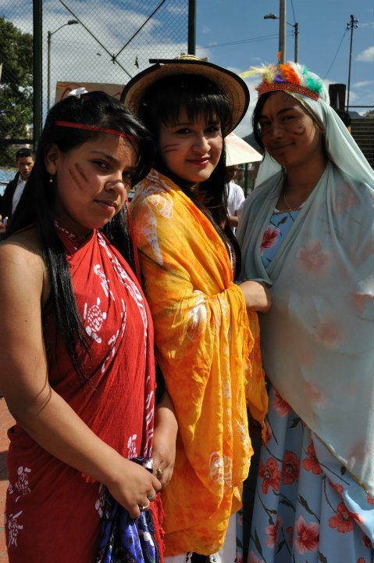

Slide 12
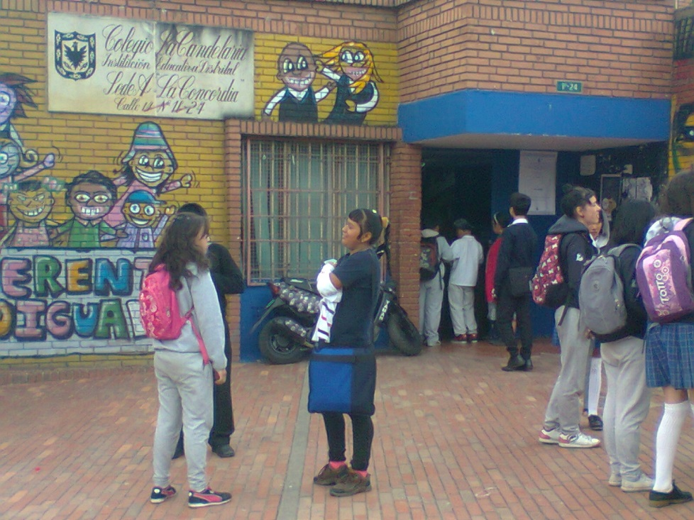

Slide 13
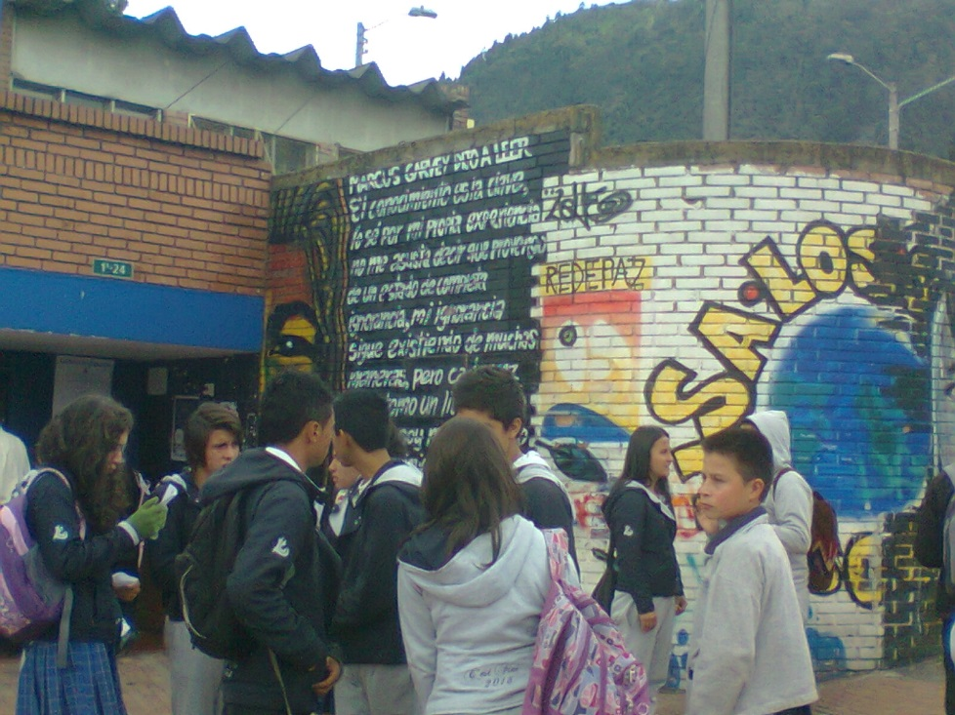

Slide 14
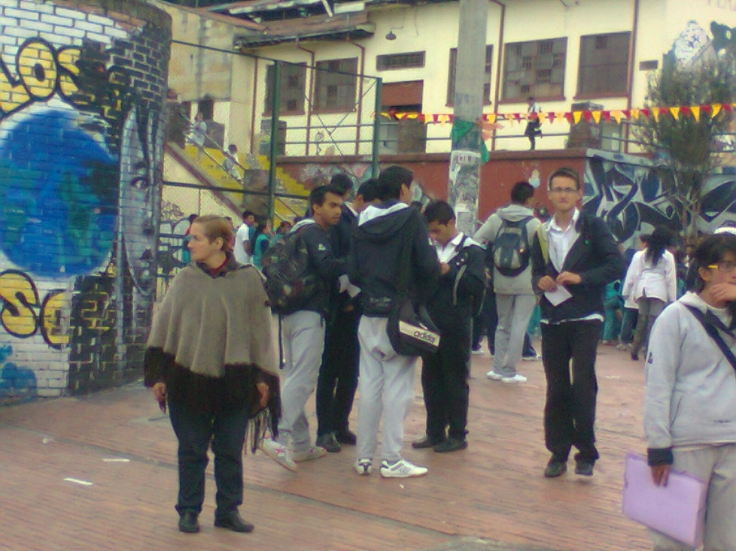

Slide 15
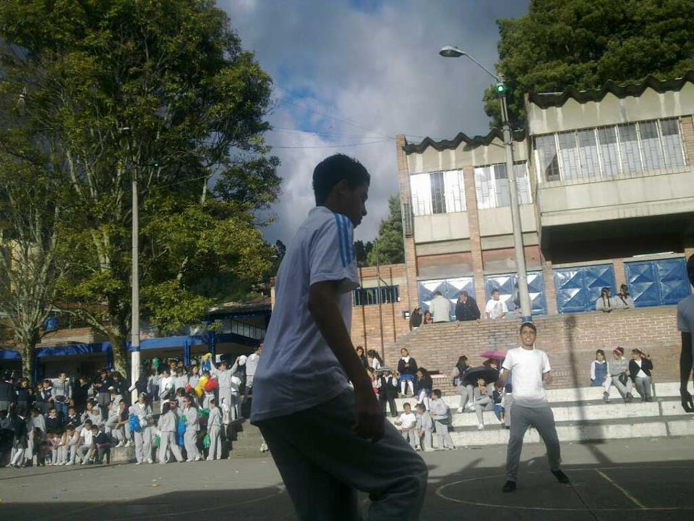

Slide 16
L’ÉCOLE OUVRE les portes aux artistes de la localité

Slide 17
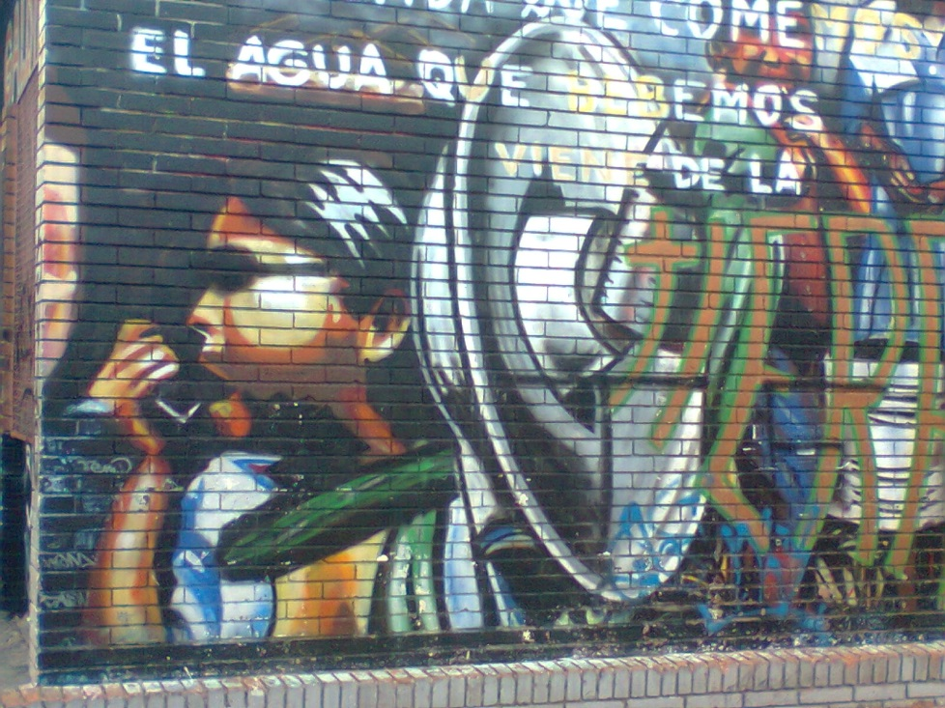

Slide 18
Pour exprimer l'art À L’ÉCOLE

Slide 19
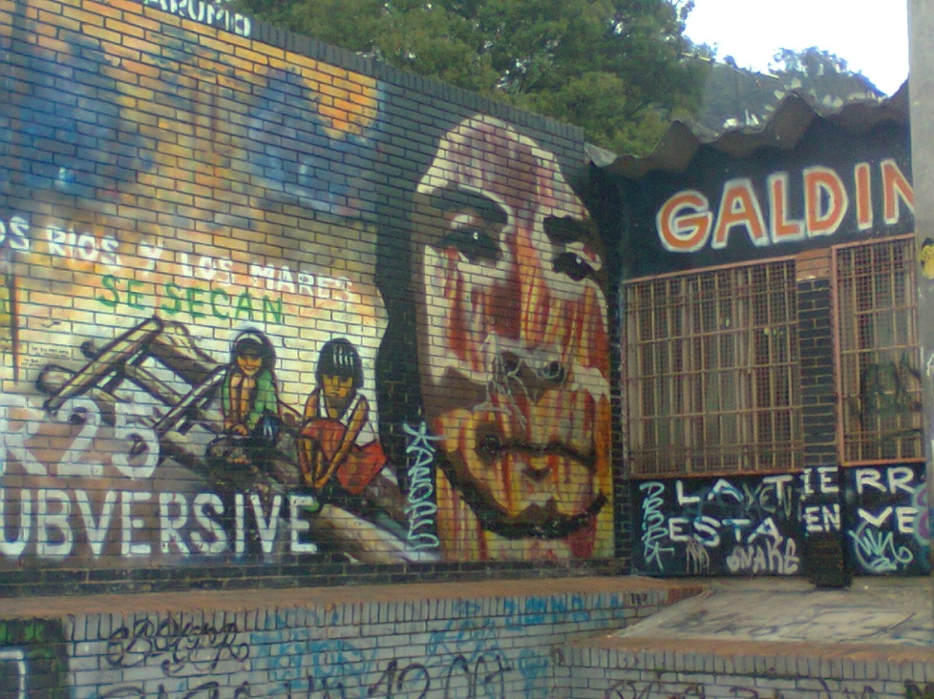

Slide 20
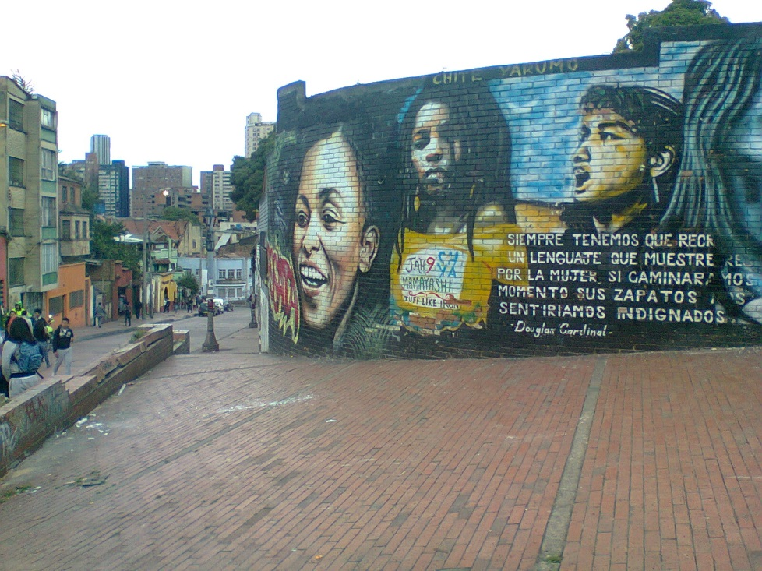

Slide 21
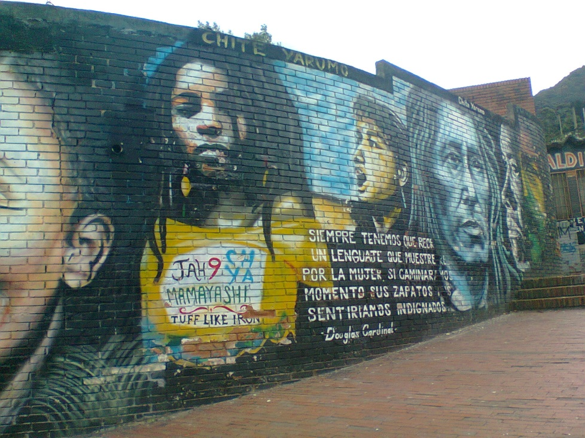

Slide 22
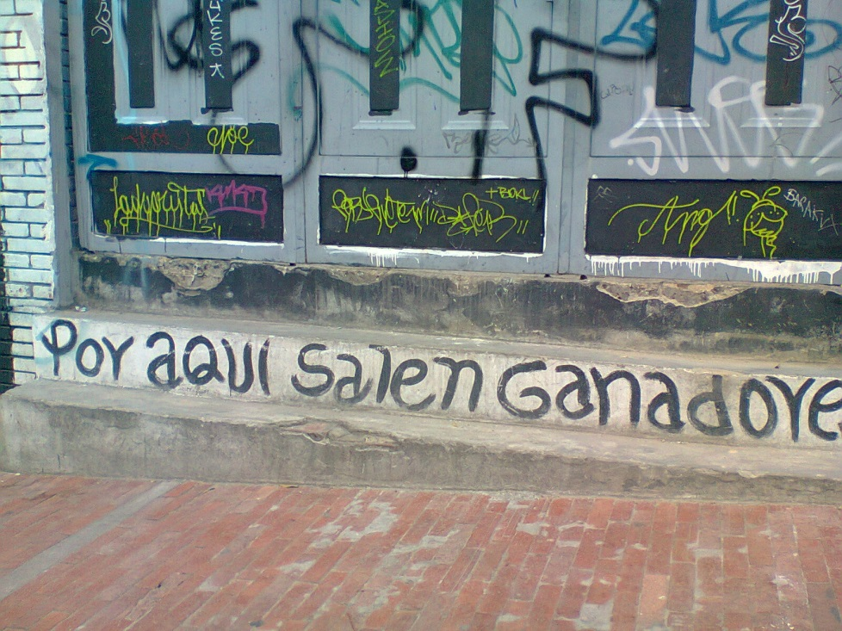

Slide 23
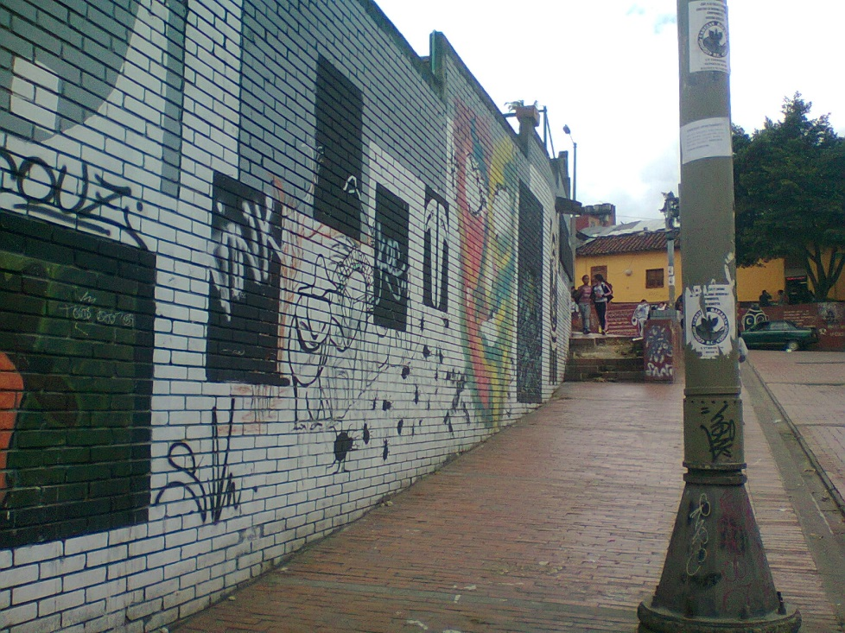

Slide 24
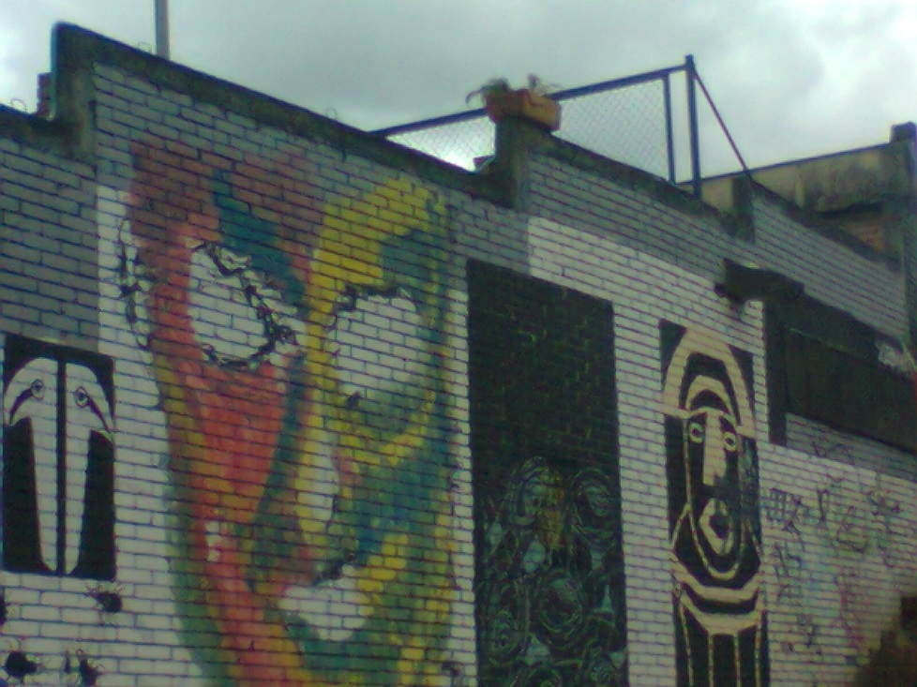

Slide 25
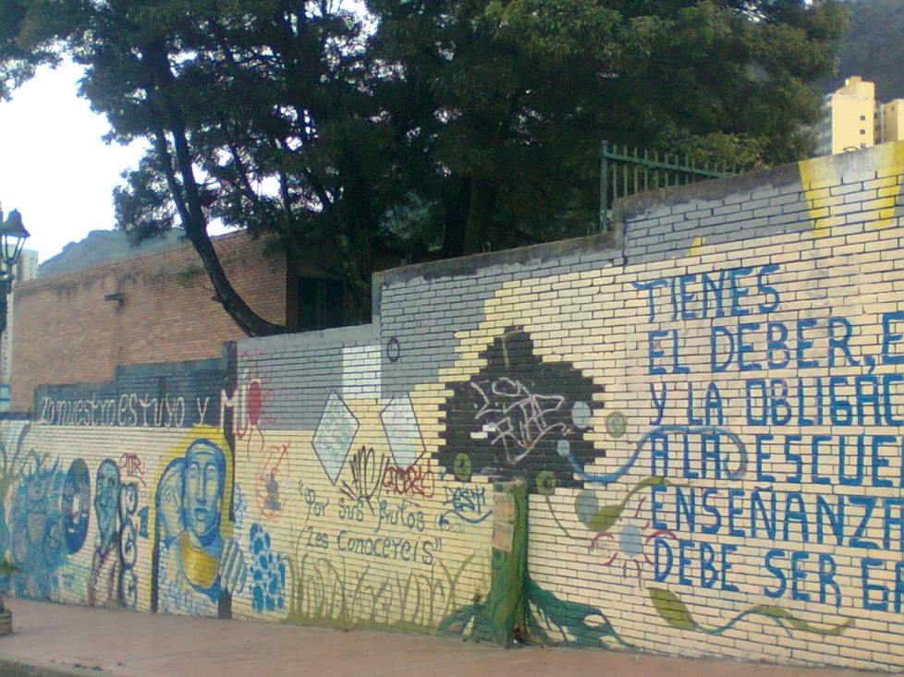

Slide 26
L’école est un espace où nous pouvons partager sans exclure personne

Slide 27
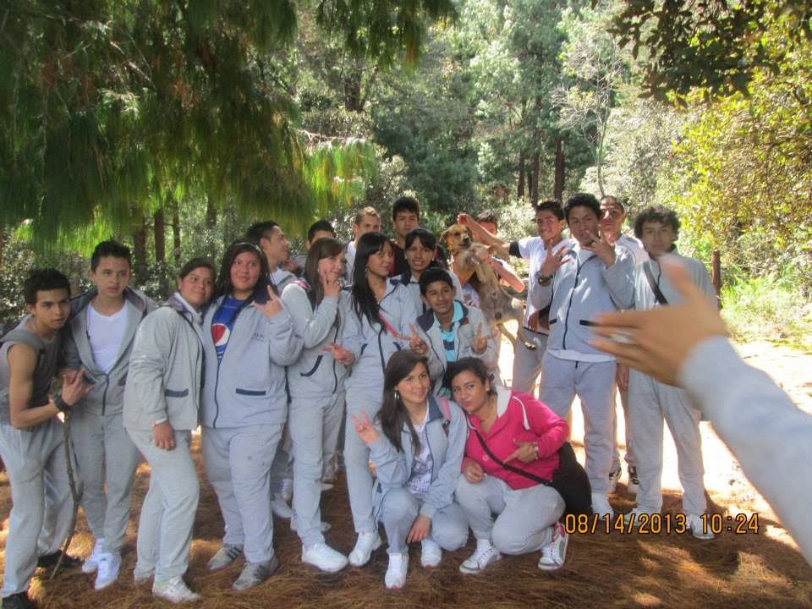

Slide 28
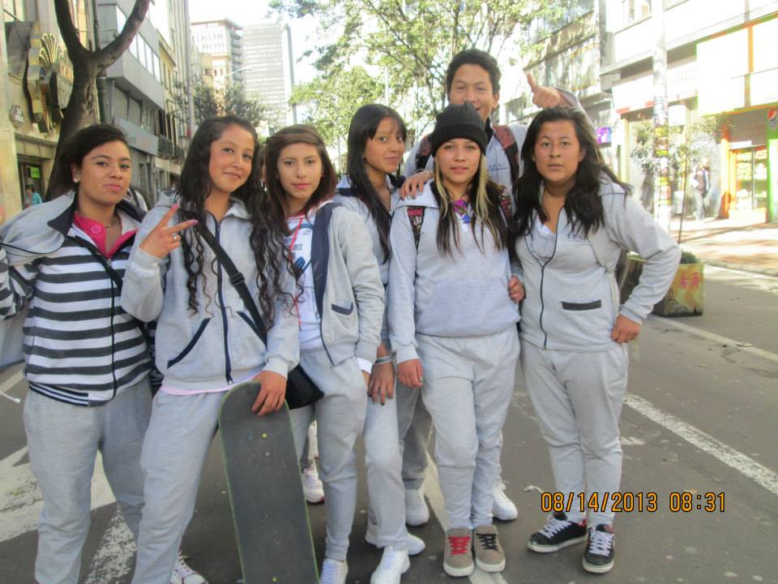

Slide 29
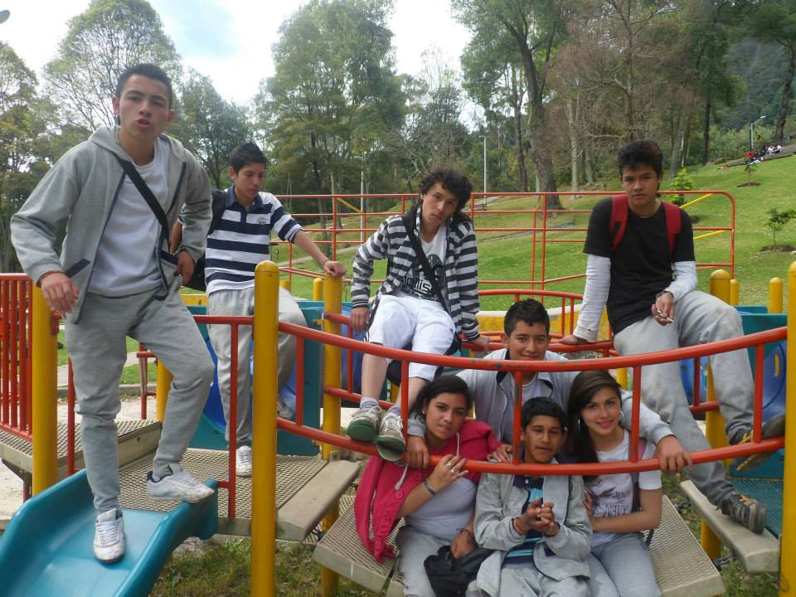

Slide 30
ON PARTAGE TOUJOURS SANS DONNER D’IMPORTANCE AUX LIEUX.

Slide 31
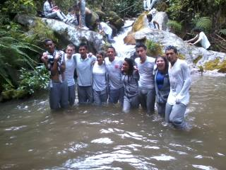

Slide 32
L’école commémore les dates importantes de notre pays.

Slide 33
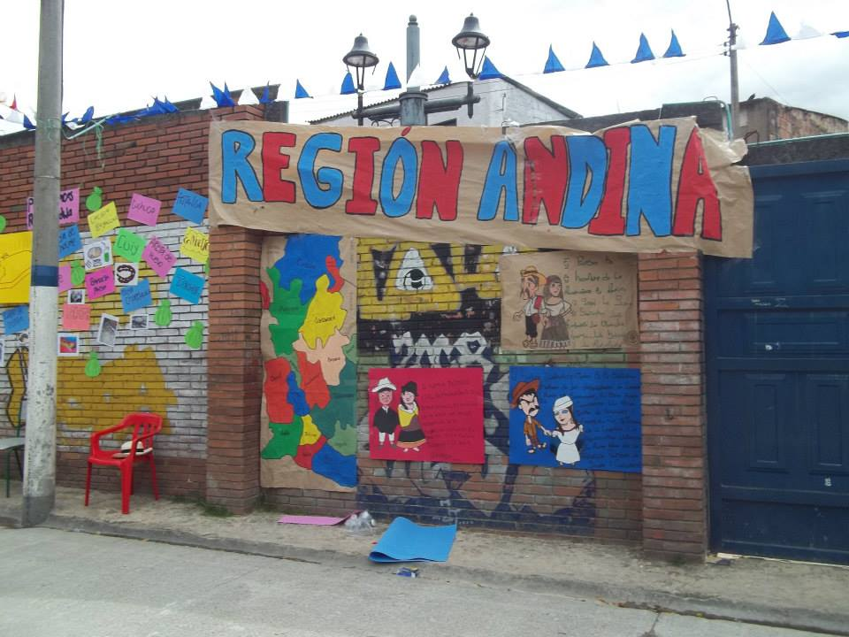

Slide 34
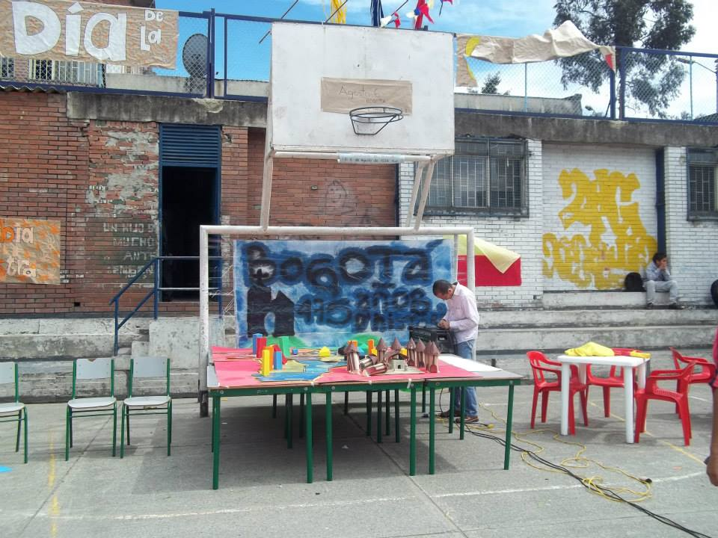

Slide 35
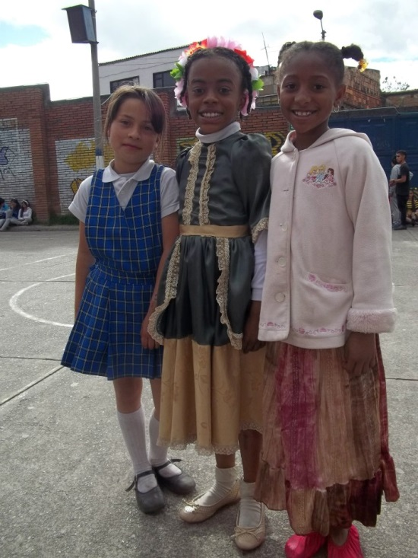

Slide 36
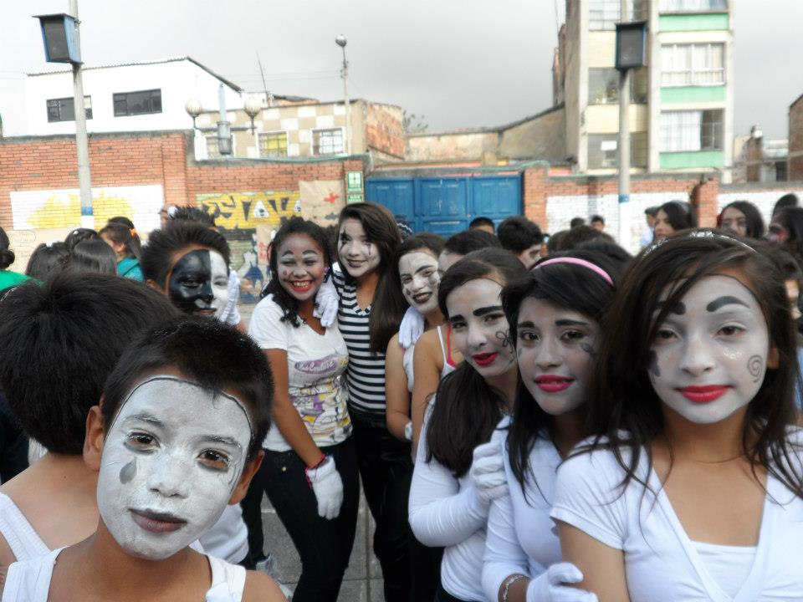
L’ÉCOLE A DES salles de arts et de musique

Slide 37
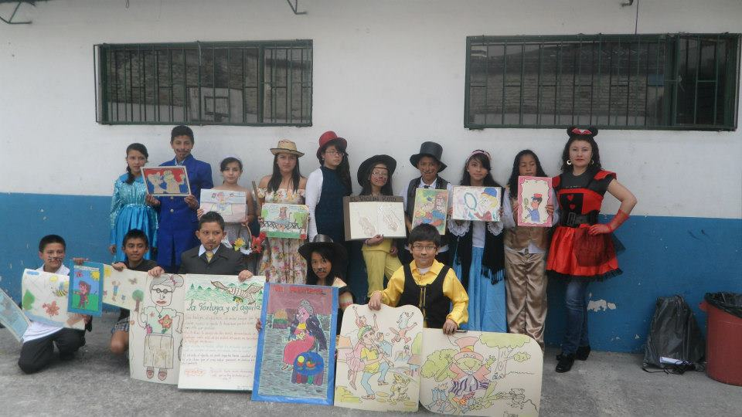

Slide 38
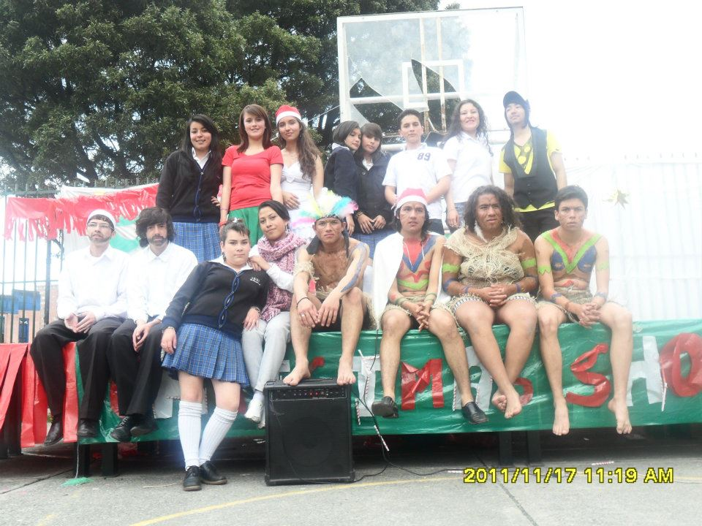
L’ÉCOLE est une communauté diverse et inclusive qui accueille LA population de DIFFÉRENTES LOCALITÉS DE BOGOTA.

Slide 39
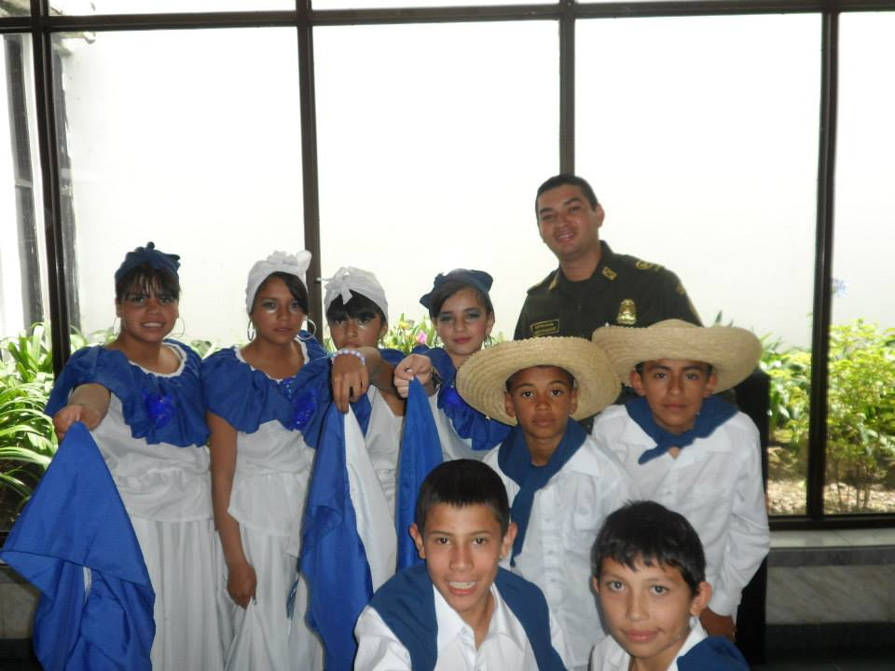

Slide 40
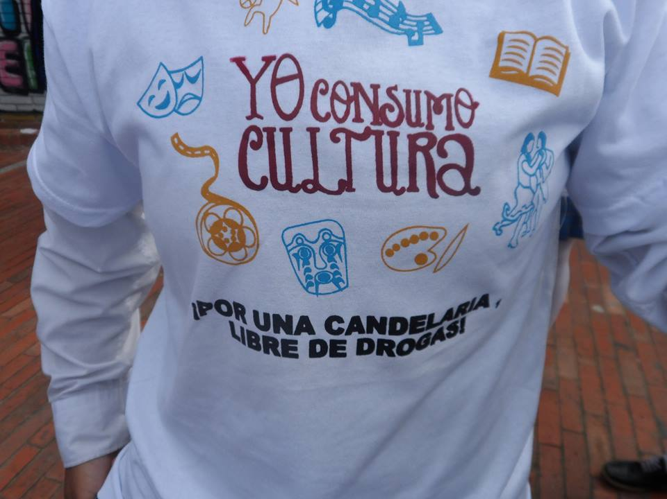

Slide 41
L’ÉCOLE favorise Des projets à la portée des étudiants. parmi eux, le projet KBIP.

Slide 42
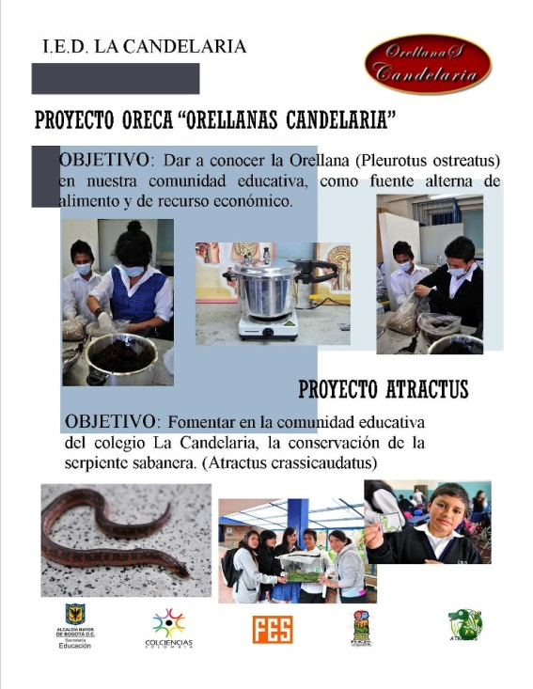

Slide 43
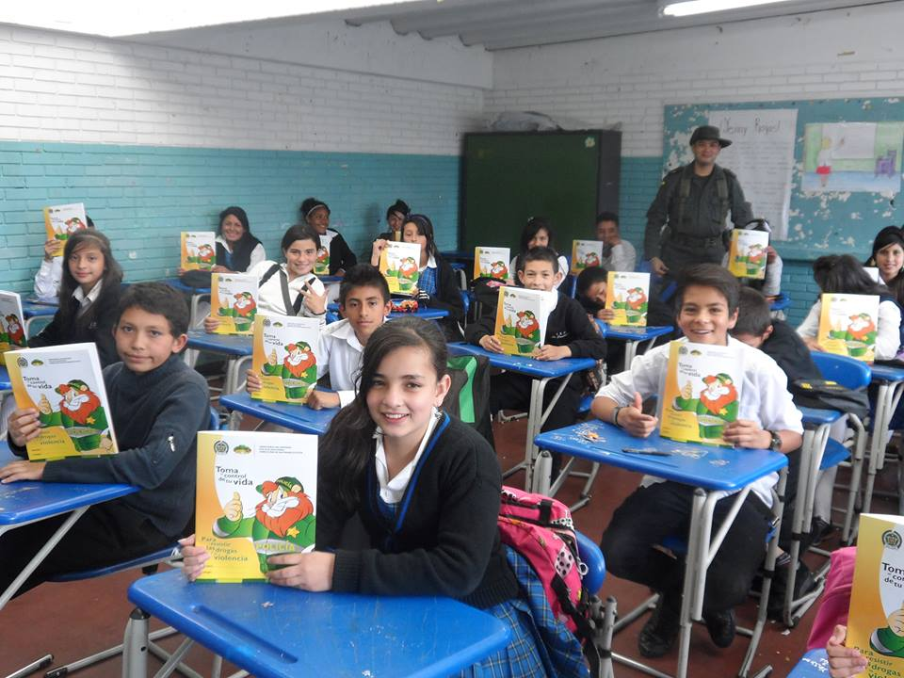

Slide 44
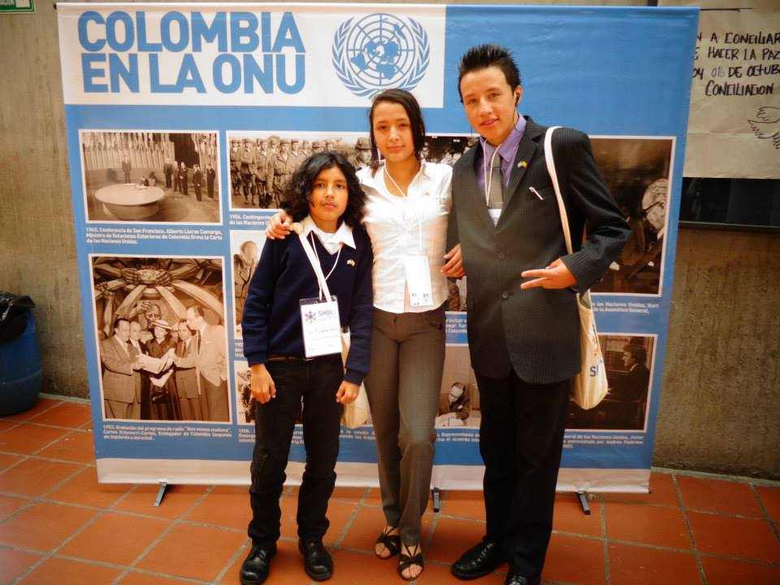
Les étudiants peuvent participer aux projets avec l'appui de l’école

Slide 45
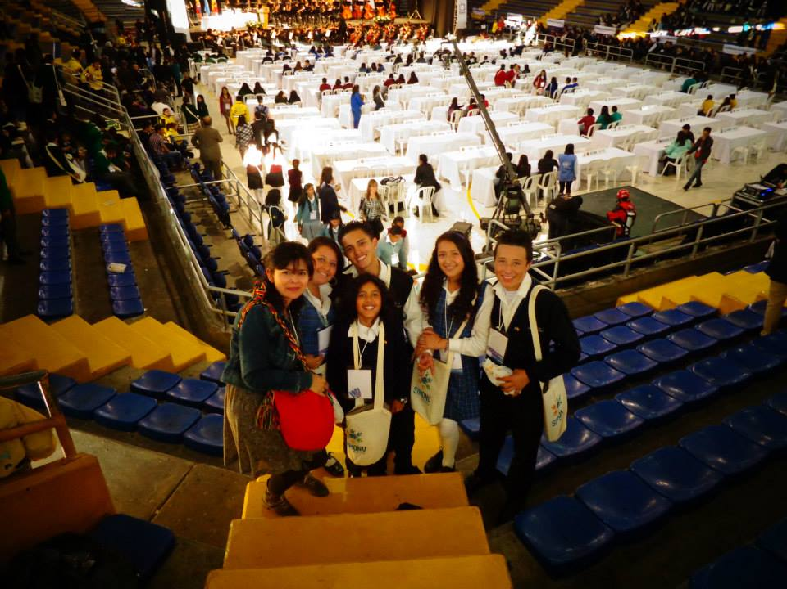
Les étudiants ont le soutien des enseignants

Slide 46
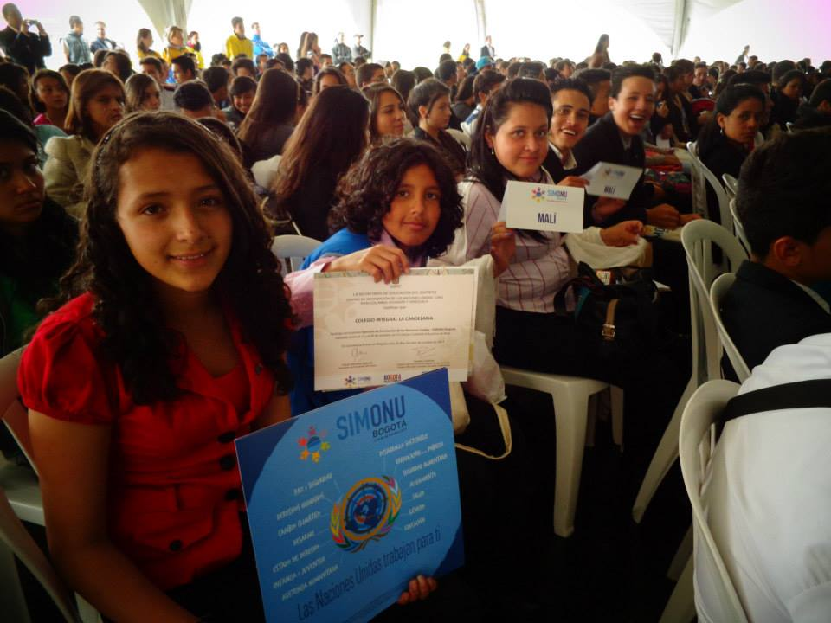

Slide 47
Le collège compte avec trois journées scolaires: Matin , après-midi et soir.

Slide 48
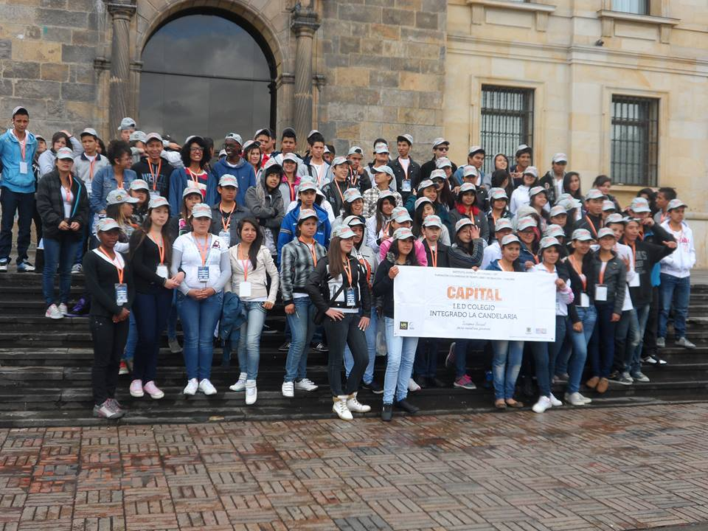

Slide 49

Le collège compte avec un laboratoire grande

Slide 50
Ile tourisme et le patrimoine sont importants pour l’école

Slide 51
Et aussi, il est important l’enseignement du français comme langue seconde.

Slide 52
«Éducation dans et pour la diversité’»

Slide 53
*Photographe: Wilson celiz
*Photographe: Mabel vega
*Photographe:Yenny rojas
*Photographe: Vanessa aroca
*Musique: Calle 13- Latinoamérica
*Présentation: Isabel acevedo.

